Slide 1
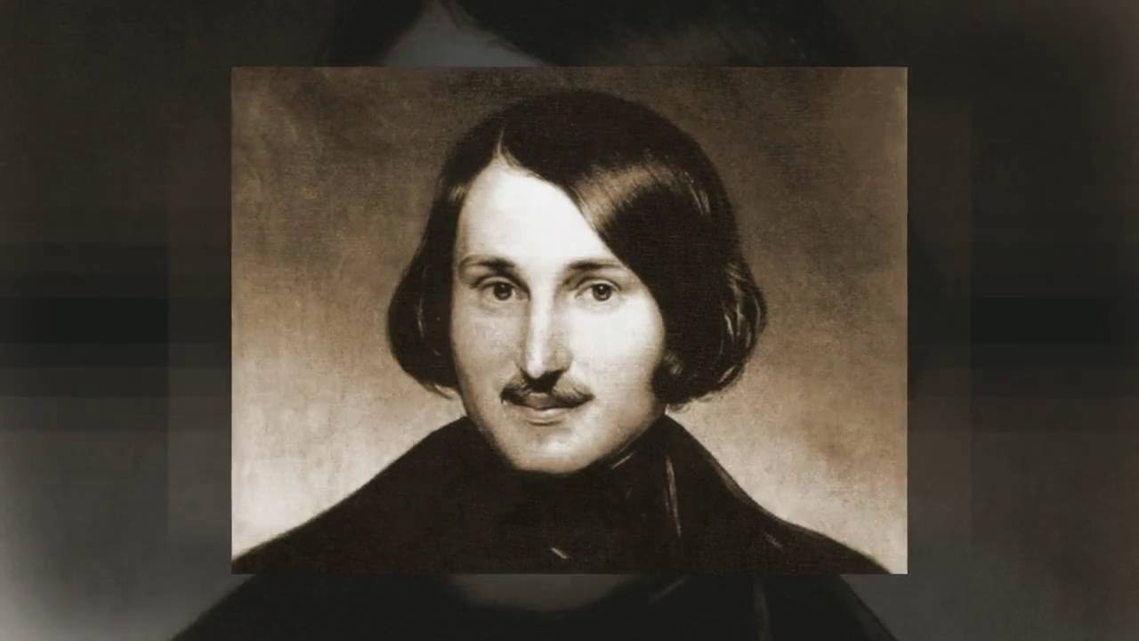
ОСНОВЫ РОССИЙСКОЙ ГОСУДАРСТВЕННОСТИ
«Нечего таить греха: все мы очень плохо знаем Россию», – писал Николай Васильевич Гоголь

Slide 2
ОСНОВЫ РОССИЙСКОЙ ГОСУДАРСТВЕННОСТИ
Кризис идентичности охватил общество ставшее особенно уязвимой для деструктивных влияний
Данный курс призван отчасти решить проблему идентичности
Познание России позволит преодолеть разрыв между фактической идентичностью человека, его объективной причастностью к определенному социокультурному миру и осознанием этой идентичности

Slide 3
Как связаны ?
российская государственность
российская цивилизация
российский социокультурный мир

Slide 4
ОСНОВЫ РОССИЙСКОЙ ГОСУДАРСТВЕННОСТИ
1 Что такое Россия?
2 Российское государство-цивилизация
3 Российское мировоззрение и ценности российской цивилизации
4 Политическое устройство России
5 Вызовы будущего и развитие страны

Slide 5
ОСНОВЫ РОССИЙСКОЙ ГОСУДАРСТВЕННОСТИ
Блок 1,2, 4 каф. истории и политологии
Блок 3, 5 каф. философии (6 корп. 411 ауд.)
Итоговая аттестация:
Экзамен
Тестирование в системе DiSpace

Slide 6
Лекция 1 Мировоззрение и идентичность

Slide 7
План
Понятие мировоззрения
Культура
Менталитет
Проблема идентичности
Я-концепция
Культурный код

Slide 8

Понятие мировоззрения
Мировоззрение формируется всей системой понятий и представлений, сложившихся в данном обществе и отражающих определенный способ жизни людей. На этой основе складывается определенное воззрение на мир
Мировоззрение – система взглядов на объективный мир и
место в нём человека, на отношение человека к окружающей
его действительности и самому себе, а также обусловленные
этими взглядами основные жизненные позиции людей, их убеждения, идеалы, принципы познания и деятельности, ценностные ориентации
В качестве субъекта выступают – социальная группа и личность
Исходными мировоззренческими понятиями являются «мир» и «человек»
Вопрос о их соотношении — основной мировоззренческий вопрос. Ответы на этот вопрос различны и многообразны, хотя, так или иначе, они зависят от того, что принимается за определяющее — «мир» или «человек»

Slide 9
Понятие мировоззрения
В содержание мировоззрения входят знания, необходимые для самоопределения субъекта и обоснования его отношений к миру.
Самоопределяться приходится во многом:
в социокультурных ценностях
в идеалах,
в мировоззренческих вопросах (к ним, прежде всего, относятся вопросы о смысле существования человека; согласно Г. Риккерту, М. — истолкование смысла жизни),
в собственном самосознании (общечеловеческом, гражданском, этническом, религиозном, историческом, нравственном, профессиональном и т. д.),
в своих отношениях к миру.
Мировоззрение развивается не по мере усвоения всевозможных знаний о мире и приведения их в какую-либо систему, а по мере расширения сферы самоопределения данной личности и придания ценности разным областям самоопределения.

Slide 10
Понятие мировоззрения
Научное осмысление структуры мировоззрения связано с поиском ответов на три взаимосвязанных вопроса
Как происходит отражение взаимоотношений человека и мира в мировоззрении личности?
Что является результатом этого отражения в мировоззрении личности?
Какие объекты окружающего мира отражаются в мировоззрении личности?

Slide 11
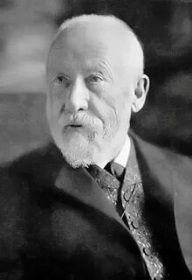
Понятие мировоззрения
Первый вопрос связан с философским пониманием сущности мировоззрения
Как определенная картина мира, т. е. система представлений о нем, мировоззрение базируется на знаниях
Они, если говорить словами немецкого философа и историка культуры Вильгельма Дильтея (1833–1911), составляют «первый слой мировоззрения»
Чтобы знания стали смысловой основой мировоззрения, они должны пройти сквозь своего рода личностные фильтры

Slide 12
Понятие мировоззрения
В процессе выработки мировоззрения человек понимает и осознает свои знания, соотносит их с интересами, потребностями, чувствами, желаниями
В результате формируется следующий, более высокий слой мировоззрения, состоящий из оценочных суждений

Slide 13
Понятие мировоззрения
Второй вопрос связан с рассмотрением мировоззрения с психолого-педагогических позиций
Как форма индивидуального сознания, особенности которого определяются возрастными и личностными характеристиками
В структуре мировоззрения выделяются
ценностные,
когнитивные,
эмоционально-волевые,
мотивационно-потребностные,
Рефлексивные
и поведенческие компоненты, которые тесно взаимосвязаны

Slide 14
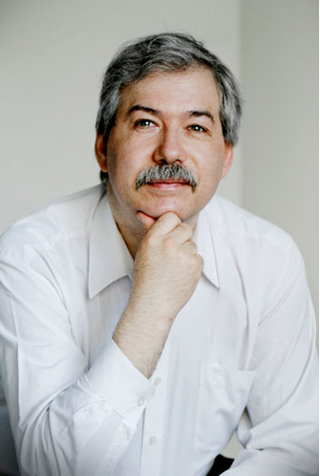
Понятие мировоззрения
Основными структурными элементами мировоззрения, по мнению современного российского психолога Д. А. Леонтьева, служат обобщенные суждения — генерализации, которые «имеют отношение не только к знаниям, сформулированным самим человеком в виде обобщений индивидуального опыта, но и к обобщениям, заимствованным из культуры и от других людей в готовом виде»
Примером таких генерализаций являются пословицы — высказывания, в которых выражена народная мудрость
«Без труда не выловишь и рыбку из пруда»
«Как аукнется, так и откликнется»
«Закон — что дышло: куда повернёшь — туда и вышло»
«В родной семье и каша гуще»
Таким образом, мировоззрение включает представления, ценности, интересы, потребности, убеждения, идеалы

Slide 15
Понятие мировоззрения
Третий вопрос во многом характеризует социально-политическое понимание мировоззрения
Как осознание человеком себя в социально-политической реальности, выработкой своих ценностных позиций по отношению к ее ключевым объектам —
другим людям
социальным и политическим группам
обществу в целом
политическим и государственным институтам
своей стране и другим странам

Slide 16
Понятие мировоззрения
Мировоззрение личности, как правило, обусловлено социальной принадлежностью
Мировоззрение служит высшим регулятором поведения и действий личности
Импульс к действию, возникший под влиянием внутренних условий или внешних обстоятельств, соотносится с морально-политическими взглядами одного человека и соответственно санкционируется или затормаживается им
Твердость мировоззрения придает определенность и стойкость личности

Slide 17
Для обозначения социокультурных особенностей той или иной цивилизации, отражающих ее «человеческое» измерение, в современной науке используются разные понятия —
культура
менталитет
идентичность
культурный код
Я-концепция
идеология
традиции и прочие
Эти понятия являются многозначными и применяются в разных областях социогуманитарного знания
Все они связаны с нематериальной (интеллектуальной) деятельностью людей в рамках больших социальных общностей и используются для того, чтобы обозначать их исторически сложившийся самобытный характер.
Каждое из этих понятий акцентирует внимание на отдельных аспектах социокультурной жизни народа — ценностях, духовно-нравственных качествах, психологических особенностях, символах и ритуалах

Slide 18
Культура
Перед разговором о каком-то понятии проще всего опереться на его общепринятое определение. Но у гуманитариев все непросто. Термин «культура» насчитывает свыше 500 определений, какое из них выбрать?
Культура (лат. cultura возделывание, воспитание, образование, почитание) многозначное понятие, употребляемое для обозначения исторически определенного уровня развития общества, творческих сил и развития способностей человека, выраженного в типах, формах организации жизни и деятельности людей, а также в создаваемых ими материальных и духовных ценностях

Slide 19
Традиция
Традиция (от лат. traditio - передача; предание), элементы социального и культурного наследия, передающиеся от поколения к поколению и сохраняющиеся в определённых обществах, классах и социальных группах в течение длительного времени; охватывает объекты социального наследия (материальные и духовные ценности); процесс социального наследования; его способы.
В качестве традиций выступают определённые общественные установления, нормы поведения, ценности, идеи, обычаи, обряды и т.д.

Slide 20

Необычные традиции в России
Иностранцев удивляют некоторые обычаи
Посидеть на дорожку несколько секунд в полной тишине, когда чемоданы уже упакованы и такси ждет у подъезда. Никто не может объяснить, зачем это, но все считают, может случиться что-то плохое, если не присядешь перед дорогой
Поздравлять друг друга с легким паром после бани или душа. Обычай пришел с тех времен, когда бани топились по-черному, и запросто можно было угореть
Дарить только нечетное количество цветов, а четное нести на кладбище
В татарских деревнях соблюдают старый обычай не готовить пищу в доме покойного в течение трех дней после смерти. В эти дни семью умершего соседи поочередно приглашают к себе на обед и на ужин
У вепсов, живущих в Карелии, Ленинградской и Вологодской областях есть обычай «веселения покойника», распространенный на тех умерших, которые не успели вступить в брак. Похороны похожи на веселый праздник: нарядные люди пляшут и поют.

Slide 21
Культура, традиции, творчество
Основным социальным смыслом культуры является передача от поколения к поколению социального опыта, под типичным следует понимать не только традиционное в жизни общества воспроизводства исторически предшествующих социальных форм, но и творческие традиции, типичные для конкретной общественной целостности
Введение в понятие « культура» категории «творчество» необходимо в силу того, что творческая деятельность всегда направлена на расширение (изменение) границ культуры; на отрицание ставшего привычным (типичным) и создание нового (нетипичного)

Slide 22
Менталитет
Этимология слова восходит к латыни:
mens - ум, мышление, образ мыслей, душевный склад.
Его появление стало своеобразной реакцией на свойственное просвещению отождествление сознания с разумом
В действительности менталитет - нечто общее, лежащее в основе сознательного и бессознательного, логического и эмоционального, глубинный, трудно фиксируемый источник мышления и эмоций. Это понятие объединяет в себе многообразие смыслов и значений, ассоциирующихся с проблемой национального своеобразия, особенностей национальной культуры

Slide 23
Менталитет
Менталитет - это интегральная характеристика людей, живущих в конкретной культуре, с их особым способом восприятия мира, образом мыслей, иерархией жизненных ценностей, формами бытового и социального поведения
что менталитет – при всей своей относительной исторической изменчивости – в своих основах постоянный, стабильный, а потому представляющий наиболее общее содержание, объединяющее в себе различные исторические эпохи в развитии национальной истории и культуры.

Slide 24
Менталитет
Российский менталитет нельзя механически отождествлять с русским народом. Носителей российского менталитета немало и среди представителей других народов. А восприятие русского характера, как показывают исследования, практически не связано ни с типом гражданской самоидентификации, ни с представлениями о желательной модели национально-государственного устройства, ни с выбором того или иного определения понятия «русский»
Менталитетообразующие константы формируются под воздействием трёх причин:
1) географических факторов – особенностей территории: её размера, климата, ландшафта, типа почв, богатства недр, животного и растительного мира и др., обобщённо называемых далее природой;
2) генетических факторов – особенностей генетического механизма наследования типичных для населения психофизиологических признаков, приобретённых под воздействием природы в процессе естественного отбора;
3) социальных факторов – объективных особенностей истории появления и существования народа.

Slide 25
Проблема идентичности
Проблема идентичности в XX веке становится важной темой для дискуссий в контексте наук, посвященных изучению человека - социальной философии, психологии, антропологии и т.п.
Ученые подходят к обсуждению этой темы с различных позиций, однако соглашаются друг с другом в том, что понятие идентичности носит сложный комплексный характер и его необходимо рассматривать в междисциплинарном контексте, ведь только такой подход сможет полностью раскрыть связанные с темой идентичности феномены –
личность
границы человеческого «Я»
смысл существования и природы человека

Slide 26
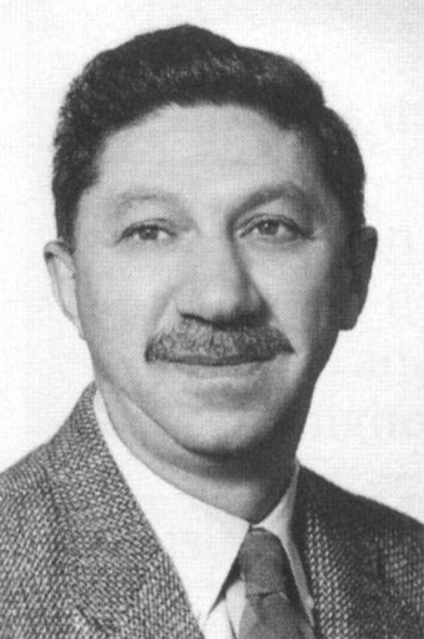
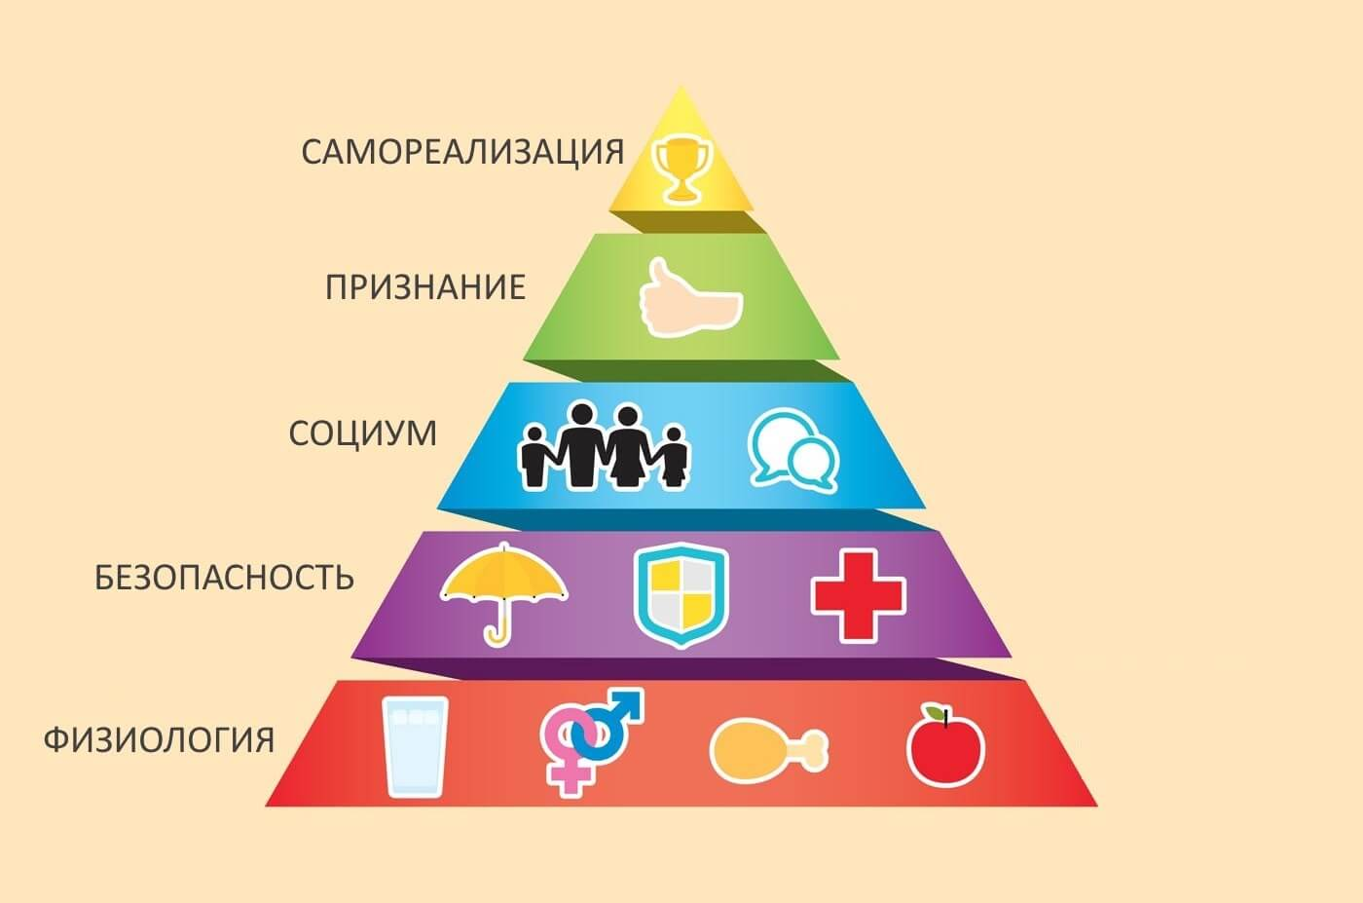
Проблема идентичности
В самом общем виде понятие идентичность (от лат. identificare - отождествлять) - постоянное соотнесение человека со своим собственным «я» вне зависимости от его изменчивости, «субъективное, вдохновенное ощущение тождества и целостности»
Американский психолог и философ А.Г. Маслоу (1908-1970) считал потребность в самоидентичности третьей базовой потребностью человека после удовлетворения физических потребностей и потребности в социальной защищенности

Slide 27
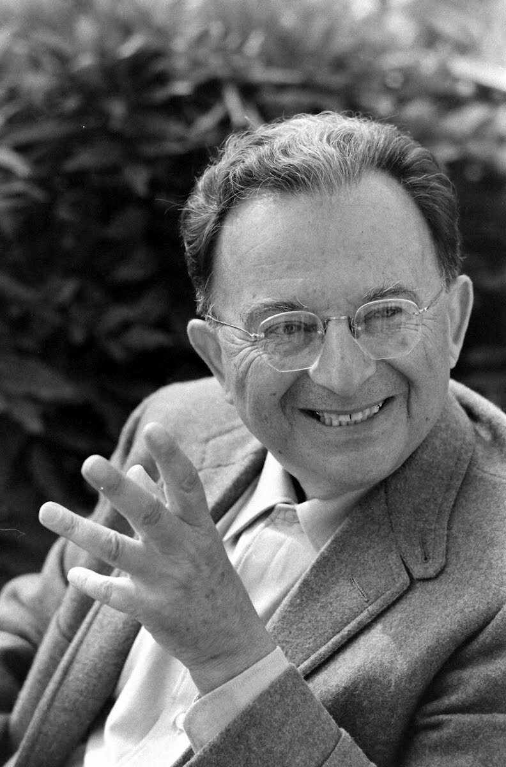
Проблема идентичности
По мнению же немецкого философа, психолога и социолога, Эриха Фромма (1900-1980), потребность очертить границы своего «я» связана с самой природой человека.
Животное в природе не осознает себя и у него нет проблемы в самотождественности. Человек же обладает разумом и, будучи вырванным из природной среды, должен осознать самого себя: «Потребность в эмоциональном самоотождествлении укоренена в природе человека, исходит из самих условий человеческого существования и служит источником наших интенсивных устремлений»

Slide 28
Проблема идентичности
Одной из самых всеохватывающих теорий идентичности в современной социальной мысли признана работа Р. Баумайстера «Identity. CulturalChange».
Главной заслугой ученого является предложенная им в работе всеобъемлющая перспектива исторического развития феномена идентичности. Опираясь на обширный исторический материал, социолог выявляет культурные, экономические, религиозные и философские основания для появления, как социального явления, так и просто понятия идентичность.
Проследив взаимосвязь между историей и изменением природы идентичности, Баумайстер выделяет пять этапов формирования идентичности:
Предписание (первобытный род)
Единичная трансформация (раннее средневековье)
Идентичность, определяемая иерархией критериев (позднее средневековье)
Необязательный выбор (XVIII век)
Необходимый выбор (современность)
На примере конкретных исторических реалий социолог показывает, как идентичность человека складывается из тех ценностей и норм, которые характерны для определенного промежутка времени
Notes:
Биогенетический закон Геккеля-Мюллера (также известен под названиями «закон Геккеля», «основной биогенетический закон»): каждое живое существо в своем индивидуальном развитии (онтогенез) повторяет, в известной степени, формы, пройденные его предками или его видом (филогенез).

Slide 29
Проблема идентичности
Современное состояние культуры разрушает прежние формы центрирования. Изменяются не просто условия жизненной среды и социальное пространство, но подвергается изменениям сложившаяся система коммуникаций, перестраивается внутреннее пространство человека, его отношение к самому себе и миру, трансформируется его индивидуальность

Slide 30

Проблема идентичности
Научно-технические инновации, появление Интернета, с одной стороны, расширяют границы свобод и возможностей личности, с другой - современный человек, охваченный бурными потоками бытия, оказывается часто не готовым к этим изменениям
В этих условиях возникает высокий риск не только потери идентичности, но и формирования виртуальной, надуманной личности.
На смену личности приходит человек массы. Сегодня человек должен научиться дистанцироваться от потоков бытия, при этом, не отставая от интенсивности происходящих изменений

Slide 31

Проблема идентичности
В отличие от традиционного общества, где человек сохранял самоидентичность на протяжении всей жизни, в эпоху постмодерна человек должен определить свое «я» из множества вариантов
Человека, потерявшегося в этом многообразии, не нашедшего свою идентичность, можно уподобить человеку без адреса. Он не может ответить на вопрос «Где я нахожусь и куда двигаюсь?»

Slide 32
Что такое идентичность: определение
Это самоидентификация, способность личности определять свою принадлежность к какой-либо группе
Социальная идентичность важна для развития и становления личности. Без самоопределения мы не можем двигаться вперед, жить среди людей, жить в гармонии с собой

Slide 33
Структура идентичности
Э. Эриксон выделил четыре элемента в структуре:
Индивидуальность
Человек осознает, что он и его опыт уникален, он воспринимает себя как отдельную, независимую единицу общества
Тождественность, целостность
Человек ощущает осмысленность и слаженность жизни. Он видит и принимает связь между прошлым, настоящим, будущим, между тем, каким он был и каким хочет стать
Синтез
Ощущение внутренней гармонии, единство и синтез образов из детства и настоящего
Социальная солидарность
Человек разделяет идеи общества и отдельной группы, к которой относит себя. Он ожидает признания, уважения, поддержки со стороны референтной группы. Он рассчитывает, что ее участники оценят его причастность

Slide 34

Типы идентичности
Гендерная идентичность
Не нужно путать с половой и сексуальной идентичностью. Гендер – это система характеристик образа мужчины (маскулинность) и образа женщины (феминность). Это ожидания общества о том, как человек должен себя вести, какими чертами характера обладать, как выглядеть и т.д. Чаще всего гендер соответствует полу, но это не обязательно. Вместе с этим гендер не имеет никакого отношения к сексуальной ориентации, хотя иногда бывает связан с этим.
Гендерное самоопределение подразумевает выбор социальной роли в обществе. Как правило, это навязывают еще в детстве. Поэтому мальчики выбирают мужской гендер, девочки – женский. Однако в нашем мире не так уж редко встречаются женственные мужчины и мужественные женщины, а также популярен феномен андрогинности.
Половая идентичность
Пол – это набор психофизиологических характеристик. С полом рождаются. Первое осознание половой принадлежности приходит примерно в 2–3 года.
Сексуальная идентичность
В этом случае речь идет о сексуальной ориентации. Те есть человек относит себя к гетеросексуалистам, гомосексуалистам или бисексуалам. Пик становления этой идентичности приходится на подростковый–юношеский возраст

Slide 35
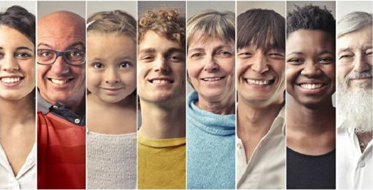
Типы идентичности
Этническая идентичность
Это понимание человеком своих корней и ощущение принадлежности к ним, общности с этнической группой. Этническая идентичность во многом зависит от культуры общества. Проявляется на когнитивном, ценностном и эмоциональном уровне
Национальная идентичность
Формируется в процессе социализации личности. Зависит от общества, в котором живет человек. Предполагает усвоение языка, жестов, мимики, поведения, характерного для того этноса, в котором живет индивид. Конечно же, вместе с этим вырабатывается менталитет, характерный для этого народа.

Slide 36
Типы идентичности
Профессиональная идентичность
Выбор профессии, призвания – одна из самых сложных частей самоопределения. Большинство людей считает, что профессиональное самоопределение происходит только в юности. На самом деле это беспрерывный, пожизненный этап. Смена работы или профессии, повышение навыков, прохождение курсов переподготовки и повышения квалификации и т.д. – все это входит в систему профессионального самоопределения
Культурная идентичность
Это принадлежность к культуре какой-либо группы. Человек разделяет ее ценности, нормы, атрибуты. Ярче всего это заметно на примере подростковых субкультур.
Эмо, готы, рокеры, вейперы – всех и не перечислишь. В широком смысле идентичность культурная – это отождествление индивидом себя с культурой общества, в котором он живет.
Проблема культурной идентичности – очень сложный вопрос. Так как в структуру культурной идентичности входят другие типы: этническая, гендерная, сексуальная, религиозная. Все они взаимосвязаны, а иногда вступают в противоречие друг с другом

Slide 37
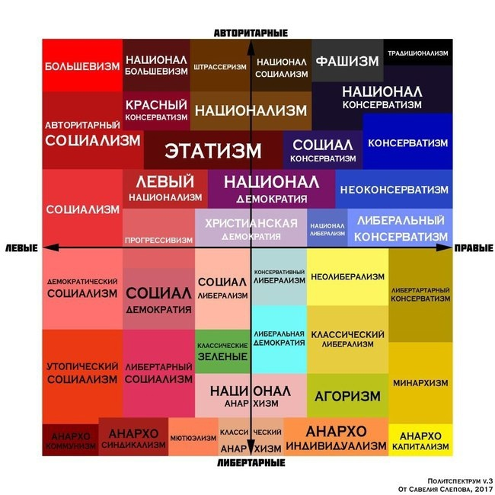
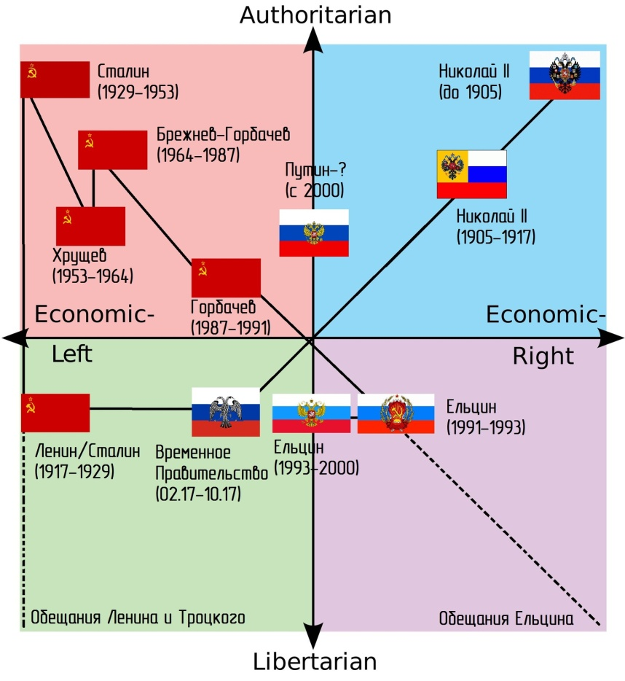
Типы идентичности
Политическая идентичность
это устойчивая психологическая взаимосвязь человека с определенным социально-политическим сообществом, в основе которой лежат общие смыслы, ценности, символы, установки социального восприятия и поведения ( см. диаграмму Нолана)
Notes:
Диаграмма Нолана - диаграмма политического спектра, созданная американским либертарианским активистом Дэвидом Ноланом в 1969 году, отображающая политические взгляды по двум осям, представляющим экономическую свободу и личную свободу. Она расширяет анализ политических взглядов за пределы традиционного одномерного разделения на левых-правых / прогрессивно–консервативных, позиционируя либертарианство вне традиционного спектра.

Slide 38
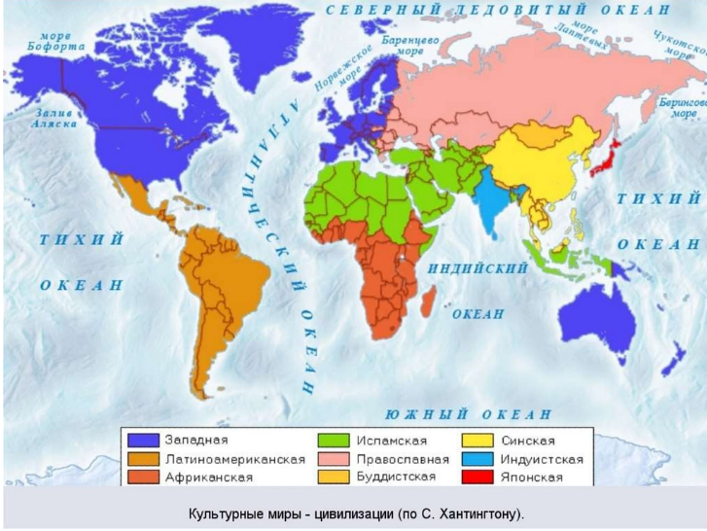
Типы идентичности
Идентичность цивилизационная
Это восприятие человеком себя как субъекта конкретной цивилизации. То есть это отношение к конкретному государству, обществу на определенном этапе его развития

Slide 39
Потеря идентичности
Причины потери идентичности :
резкие перемены в обществе (например, многие люди столкнулись с этой проблемой, когда развалился СССР)
серьезные и неблагоприятные изменения в жизни самого человека (увольнение, банкротство, развод, чья-то смерть)
возрастной кризис, например, кризис среднего возраста

Slide 40
Я-концепция
Психологические словари трактуют Я-концепцию как динамическую систему представлений человека о самом себе. Английский психолог Р. Бернс в книге «Развитие Я-концепции и воспитание» определяет Я-концепцию как «совокупность всех представлений индивида о себе, сопряженную с их оценкой»
Я-концепция (Я-образ) — система представлений индивида о самом себе, осознаваемая, рефлексивная часть личности. Эти представления о себе самом в большей или меньшей степени осознанны и обладают относительной устойчивостью.
Я-концепция возникает у человека в процессе социального взаимодействия как неизбежный и всегда уникальный результат психического развития, как относительно устойчивое и в то же время подверженное внутренним изменениям и колебаниям психическое приобретение
На основе Я-концепции индивид строит взаимодействие с другими людьми и с самим собой

Slide 41
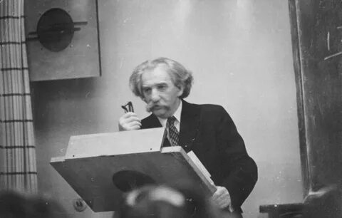
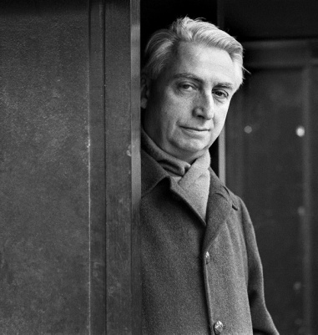
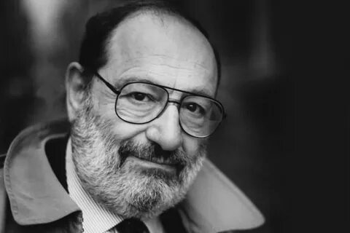
Культурный код
Интерес ученых к понятию «культурный код» возник на определенном уровне развития семиотической науки в ХХ веке и был связан прежде всего с именами трех европейских семиотиков и семиологов, таких как
Ю. Лотман, Р. Барт и У Эко.
Каждый из этих ученых, говоря о культурных кодах, исходил из особых философско-теоретических оснований, исследовал феномены национальной культуры и, находясь в постоянной и открытой дискуссии с другими учеными, приходил к оригинальным выводам

Slide 42
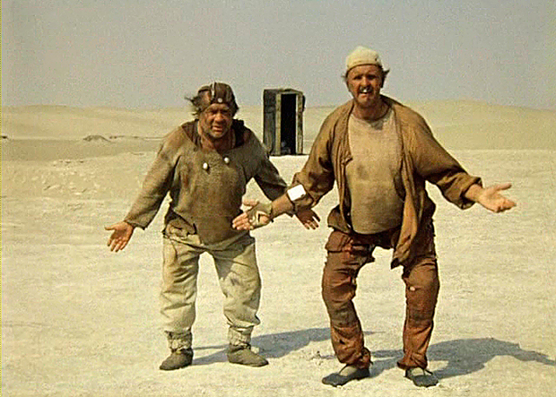
Культурный код
Борьба сегодня проходит не между классами, национальностями или религиями, а между культурой и невежеством
Культурный код — уникальные культурные особенности, доставшиеся народам от предков; это закодированная в некой форме информация, позволяющая идентифицировать культуру. Это не то, что говорится или чётко осознается, а то, что скрыто от понимания, но проявляется в поступках
Культурный код нации помогает понимать её поведенческие реакции, определяет народную психологию
Когда у общества нет цветовой дифференциации штанов, то нет цели! А когда нет цели — нет будущего!

Slide 43
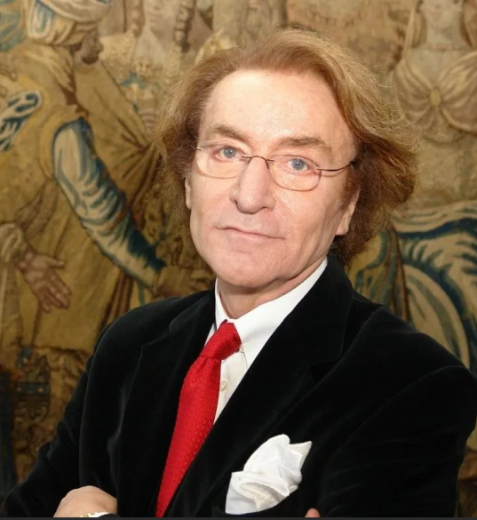
Культурный код
Американский психоаналитик Клотер Рапай в своей книге «Культурный код» писал:
«Культурный код — это культурное бессознательное. Он определяет набор образов, которые связаны с каким-либо понятием в нашем сознании. Это не то, что мы говорим или четко осознаем, а то, что скрыто даже от нашего собственного понимания, но проявляется в наших поступках. Смысл образов в разных культурах не совпадает»
Любой народ планеты, – прежде всего житель своей страны и мысли и эмоции у него окрашены историей культуры той страны, в которой он проживает

Slide 44
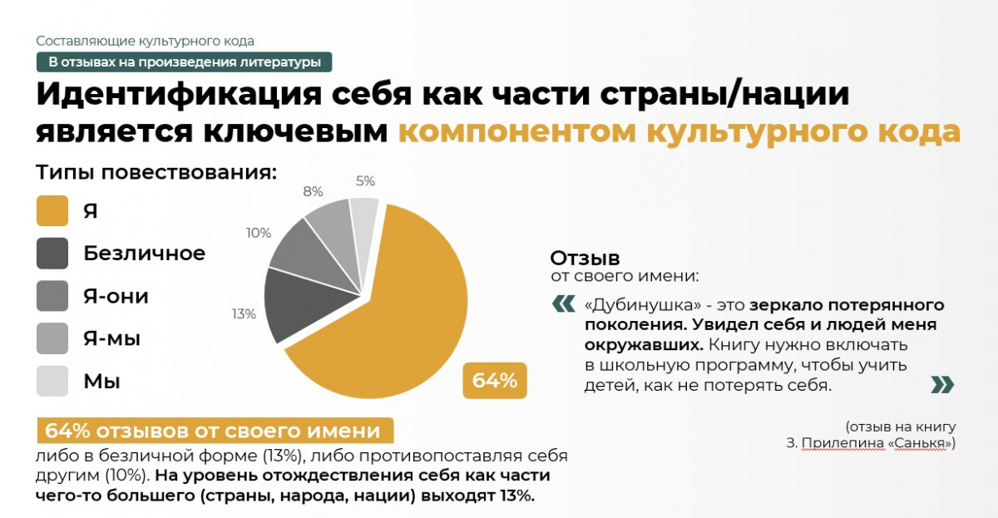
Кировские ученые изучают культурный код россиян по книгам
ВятГУ
В какой степени элементы культурного кода находят отражение в читательских отзывах о книгах? К каким выводам о ценностях и мотивации россиян они могут привести? В конечном итоге, что почитать, чтобы лучше понять себя?

Slide 45
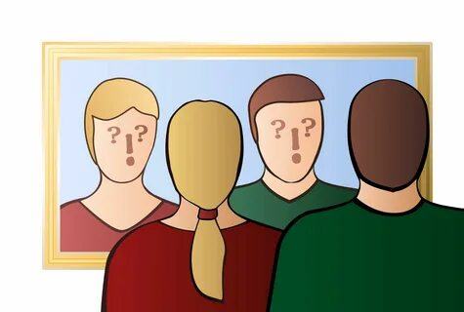
Вывод
Моментальное распространение информации в наш информационный век делает человека с одной стороны гражданином мира, ибо он вовлечен в непрерывный обмен новостями от одного конца мира до другого, с другой - потерянным из собственной социокультурной среды
Новая социальная реальность - особенно обострил проблему формирования мировоззрения и поиска идентичности
Общая и основная проблема всех граждан России — мы не понимаем, во имя чего должны жить, на какие базисные ценности сегодня опираться, и главное — есть ли какая-то цивилизационная специфика нашего общественного развития

